Slide 1
Liikenne ja viestintä digitaalisessa Suomessa 2020
Mitä tulevaisuuskatsaus pitää sisällään ?

Slide 2
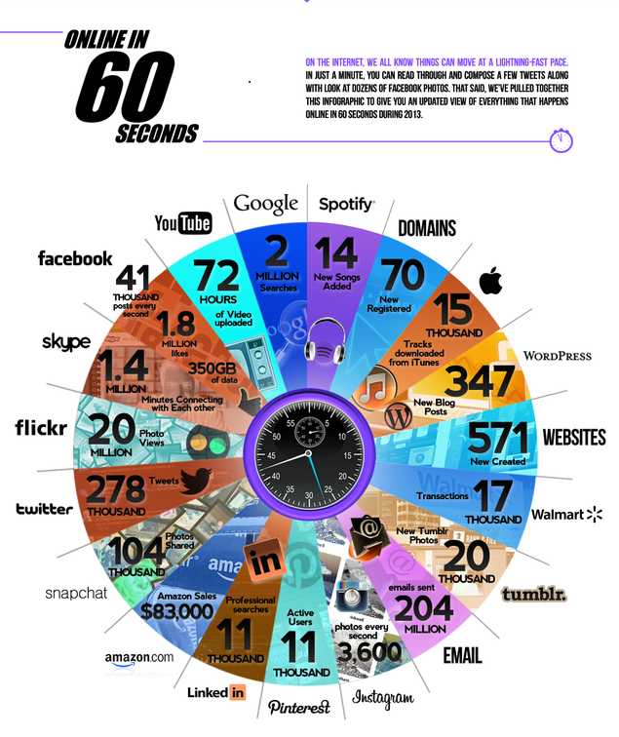
VERKKO KYTKEE KAIKKI JA KAIKEN – REAALIAJASSA

Slide 3

Mikä muuttaa maailmaa?
DELIVERY
ACCESS
Cloud
Mobile
TRUST
Big data
Social
CONTEXT
BEHAVIOR

Slide 4
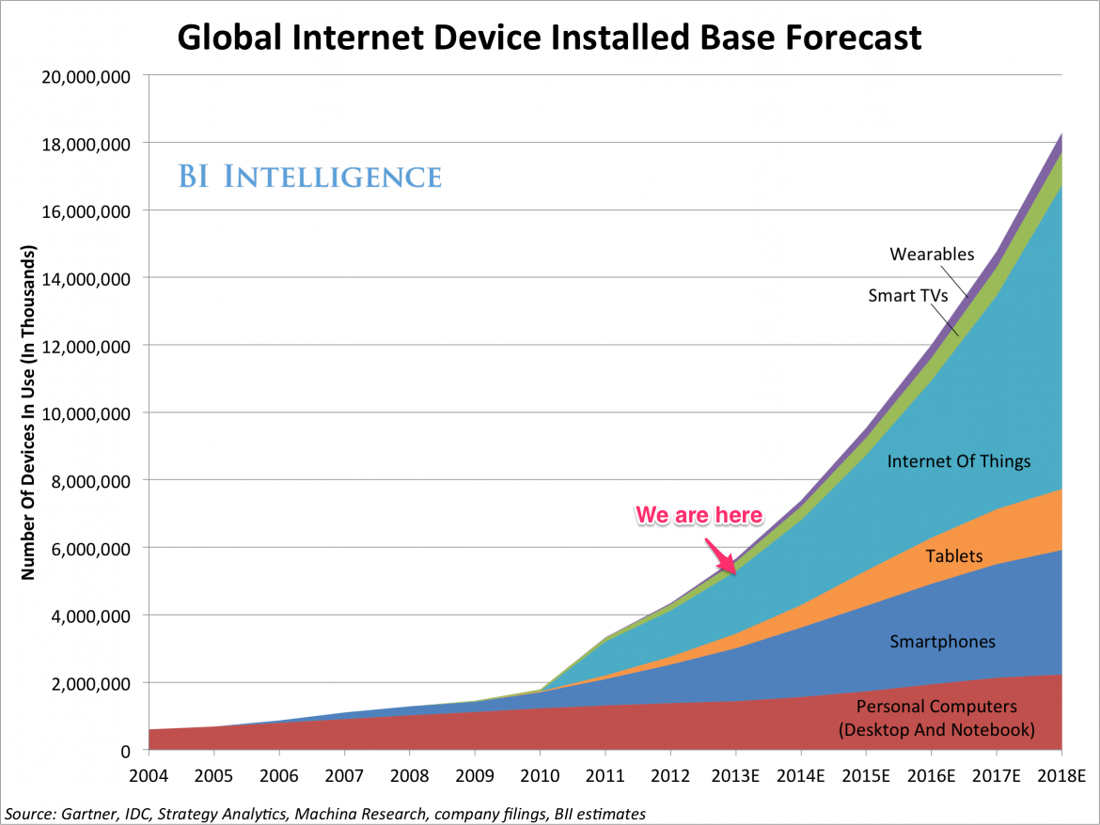

Slide 5
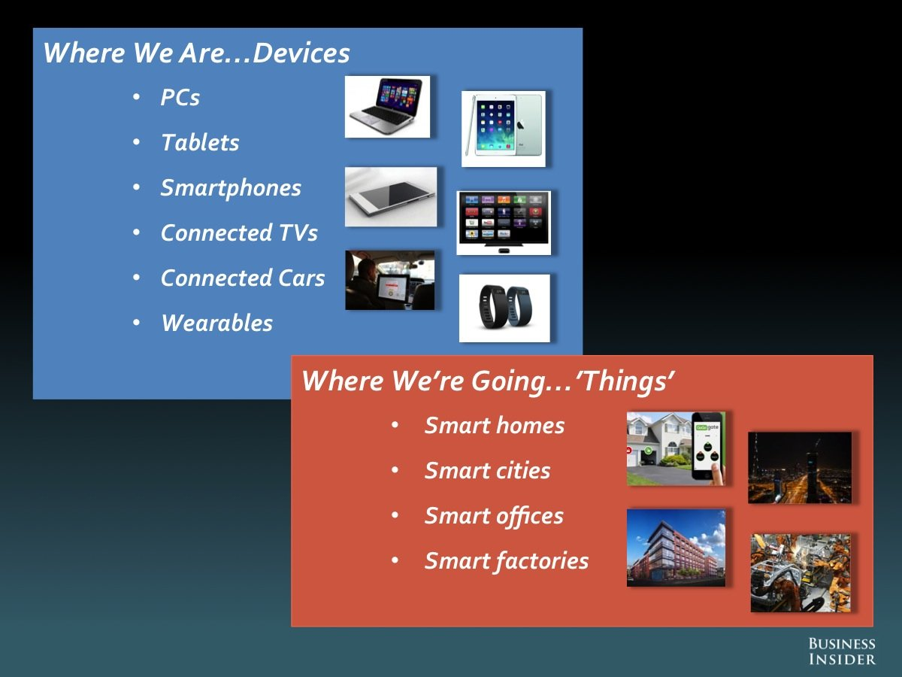

Slide 7

Liikenne ja viestintä digitaalisessa Suomessa 2020
Ihmiset
Liikenne- ja viestintä palveluna
Digitaalinen tieto hyvinvoinnin ja kasvun lähteenä
Infrastruktuuri kasvun alustana
Julkinen sektori
Yksityinen sektori

Slide 8
Teemat ja painotukset
Liikenne ja viestintä palveluna
Liikenteen palvelumarkkinat
Liikenteen energiareformi
Älykkäät käyttäjälähtöiset digitaaliset palvelut
Monipuoliset sisällöt
Digitaalinen tieto hyvinvoinnin ja kasvun lähteenä
Käyttäjän oikeus omaan tietoonsa ja sen hyödyntämiseen
Luottamuksen palauttaminen internetiin
Datan liiketoiminta- ja käyttömahdollisuudet
Tieto ja digitalisaatio liikenteessä
Infrastruktuuri kasvun alustana
Toimintavarmuus ja turvallisuus
Liikenne- ja viestintäyhteydet
Arktinen strategia
Liikennejärjestelmän rahoitus ja taloudellinen ohjaus

Slide 9
Liikenne- ja viestintä palveluna
Liikenteen palvelumarkkinat
uudistuva lainsäädäntö – palvelun laatu – kasvuvyöhyke – liikkumistili – joukkoliikenne – kuljetusten yhdistäminen –liikennevakuutus
Liikenteen energiareformi
uudet käyttövoimat – liikennevälineet – markkinat ja innovaatiot
Älykkäät käyttäjälähtöiset digitaaliset palvelut
digitaaliset julkiset palvelut - älykkäät palvelut – palvelujen edistämine ja kokeilut – postipalvelujen tarjonta - postikilpailu
Monipuoliset sisällöt
mediasisältöjen jakelu – toimilupajärjestelmä – median sisältötuotanto - julkinen palvelu – verotus - tekijänoikeudet – EU-sääntely -

Slide 10
Digitaalinen tieto hyvinvoinnin ja kasvun lähteenä
Käyttäjän oikeus omaan tietoonsa ja sen hyödyntämiseen
kokonaisvaltainen digitalisaatiostrategia – julkiset tietoaineistot – omien tietojen hallinnointi – yksityiset tietoaineistot
Luottamuksen palauttaminen internetiin
käyttäjätietojen käyttö – tietoturvaosaaminen – tietoturva kilpailuetuna – kyberuhkien liennytys – tietoturvalliset laitteet ja palvelut - tietoturvallisuustyön kehittäminen – viranomaisten tiedonvaihto
Datan liiketoiminta- ja käyttö-mahdollisuudet
pilvipalvelut – konesalit – esineiden internet – suuret tietomassat – vihreä ICT
Tieto ja digitalisaatio liikenteessä
liikenteen tietorakenteet ja –varannot – liikenteen ohjaus

Slide 11
Infrastruktuuri kasvun alustana
Toimintavarmuus ja turvallisuus
toimintavarmat viestintäverkot – langattomien viestintäverkkojen käytettävyys – toimintavarma liikennejärjestelmä – liikennejärjestelmän turvallisuus – jalankulku ja pyöräily
Liikenne- ja viestintäyhteydet
laajakaistan yleispalvelu - nopeat laajakaistayhteydet - yhteisrakentaminen ja energiatehokkuus - viestintäverkkojen sääntelyn kehittäminen – taajuuksien käyttö – maaliikenneverkko – lentoasemaverkosto - satamaverkosto
Arktinen strategia
osaaminen – tietoliikenne - pohjoiset liikenneyhteydet
Liikennejärjestelmän rahoitus ja taloudellinen ohjaus
liikenteen verotus– liikenteen hinnoittelu ja rahoitus – rahoitusmallit – budjetti- ja hankintamenettelyt – tulojen korvamerkintä erityistapauksissa

Slide 12
Skenaariot
Edistyvä Suomi
Lähtökohtana on sopeutua toimintaympäristön muutoksiin, kartoittaa mahdollisuuksia ja torjua uhkia hallitusti.
Mahdollisia kehittämistoimia selvitellään ja uudistuksia kokeillaan aktiivisesti.
Julkisten varojen käyttö pysyy sekä määrältään että kohdentumiseltaan ennallaan.
Uudistuva Suomi
Reagoidaan toimintaympäristön muutoksiin ja tartutaan uusiin mahdollisuuksiin.
Otetaan laajasti käyttöön hyväksi havaittuja toimintatapoja ja luodaan edellytyksiä uusien kehittämiselle.
Julkisten varojen taso pysyy ennallaan, mutta kohdentaminen muuttuu.
Rohkea Suomi
Toimintaympäristön mahdollisuudet
otetaan haltuun täysimääräisesti ja muutokseen lähdetään mukaan rohkeasti.
Yhdistetään toimintoja, muutetaan rakenteita olennaisesti ja luodaan voimakkaasti uutta.
Julkisten varojen käytössä on valmius olennaisiin määrällisiin muutoksiin ja uudelleen-kohdentamiseen.

Slide 13
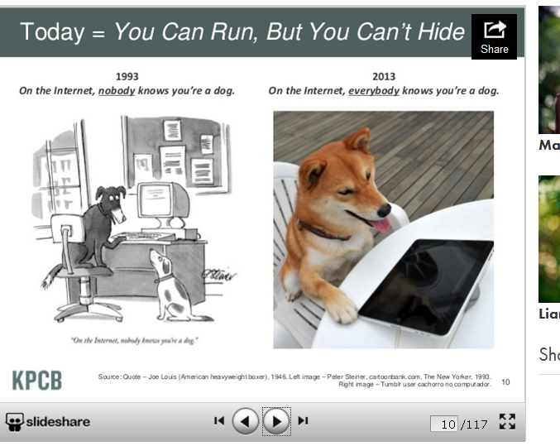

Slide 14
Osallistu keskusteluun:
http://bit.ly/1ngWHzo

